Slide 1
築夢大學講座
如何製作一份優質的備審資料
主講者：鄭朝榮
任職單位：崑山科技大學資訊工程系

Slide 2
Timeline
3/20-22
3/28
5/16-
6/3
7/12-13
8/15
大學申請繳費報名
大學申請開始面試
分科測驗
書審資料準備
面試練習
四技申請繳費報名
四技申請複試
公佈第一階段篩選結果
大學申請錄取公告
分科測驗放榜
6/6-7 登記就讀志願序
錄取後思考是否就讀
其它獨招升學管道
思考要不要分科測驗
6/13-16決定是否放棄
崑山進修部轉日間部
5/31前四技申請
錄取公告
6/14-16決定是否放棄

Slide 3
書審準備須知
01
升學管道
大學申請入學報考資格
重要時程
常見問答
四技申請入學報考資格
重要時程
02
書審資料準備
查詢目標校系之資料準備指引
大學教授如何審學習歷程或PDF檔
寫作原則與策略
資料準備的雲端小助手
03
參考資料
大專院校教授怎麼看備審
IOH 學群探索經驗談
技高課程學習成果呈現建議手冊
四技備審資料審查重點及常見問答集

Slide 4
01 升學管道
大學申請入學報考資格
重要時程
.
重要時程
四技申請入學報考資格
常見問答

Slide 5
02 書審資料準備
查詢目標校系之
資料準備指引
資料準備的雲端小助手
.
大學教授如何審學習歷程或PDF檔
寫作原則與策略

Slide 6
查詢目標校系之資料準備指引
02-1審查資料準備指引-申請入學
範例-成大資工
範例-高醫公衛
02-1審查資料準備指引-四技申請
範例-崑山資工

Slide 7
大學教授如何審學習歷程或PDF檔
1
2
3
4
成大電機
大學教授怎麼評分
自主學習計畫該做什麼?
檢視你是否踩雷?
台大
崑山資工

Slide 8
寫作原則與策略
書審7大要件
書審各項資料重要性
不要罐頭自傳，要展現知道自己想學什麼?
學習歷程檔案如何寫得精簡讓教授快速看見真實性
展
現
獨
特
能說好故事動機強烈出線機率高
把
握
重
點
真誠的說一個故事，IG也是好素材
真
誠
述
說
真
實
的
我
設計類書審重點
展現自己的獨特

Slide 9
資料準備的雲端小助手
ColleGo！
https://collego.edu.tw/Media/portfolio
ColleGo!
Lucker拉課
Lucker拉課
https://luckertw.com/
Yory 優歷
Yory 優歷
https://www.yory.school/contents

Slide 10
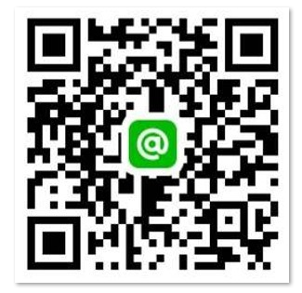
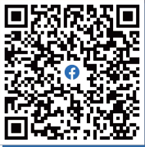
03 參考資料
大專院校教授怎麼看備審
四技備審資料審查重點及常見問答集
.
崑
山
資
工
LINE
崑山資安研習海報
教育部先進資通安全實務
人才培育計畫辦公室
林奕妏研究助理
技高課程學習成果呈現建議手冊
IOH 學群探索經驗談

Slide 11
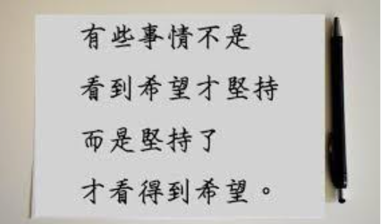
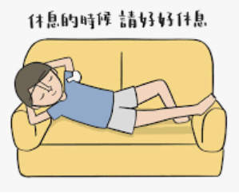
休息需要主動安排！
腦科學研究證實大腦神經會
在休息時重整強化

